Slide 1
KÖZMEGHALLGATÁS 2015
Tájékoztató Nagykovácsi Nagyközség Önkormányzatának
2015. évben folyamatban lévő pályázatairól

Slide 2
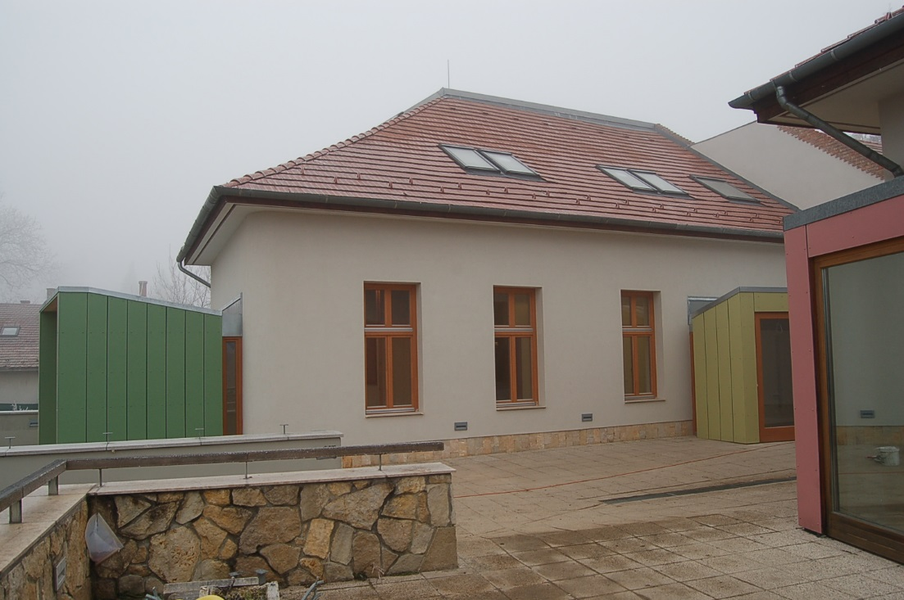
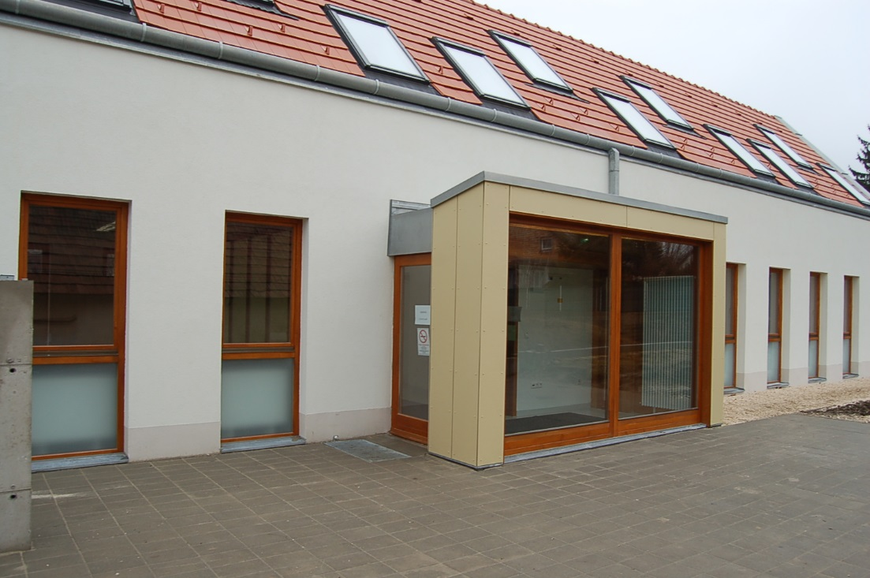
Vállalkozói inkubátorház
Leírás: Vállalkozói inkubátorház létrehozása a határmenti régiók kis- és középvállalkozói részére „Visszatérés a természethez” szellemében. Az Öregiskola épületének felújítása (I.ütem), új irodaépület építése (II.ütem) - induló vállalkozások szakmai, üzleti információs támogatása, elsősorban a mezőgazdasági fejlesztések, energiahatékony megoldások területén a szlovák féllel közös piacra jutási programok megvalósítása érdekében
Megvalósítás: 2012-2015
Pályázati azonosító: HUSK/1101/1.1.1/0361
Project összköltsége: 755 950 EUR
Támogatási intenzitás: 85%+10%
Támogatás összege: 718 152,5 EUR
TSZ dátuma: 2012. június 22.
Kivitelezők: régi épület- Confector Mérnök Iroda Kft
új épület- Jánosik és Társai Kft

Slide 3
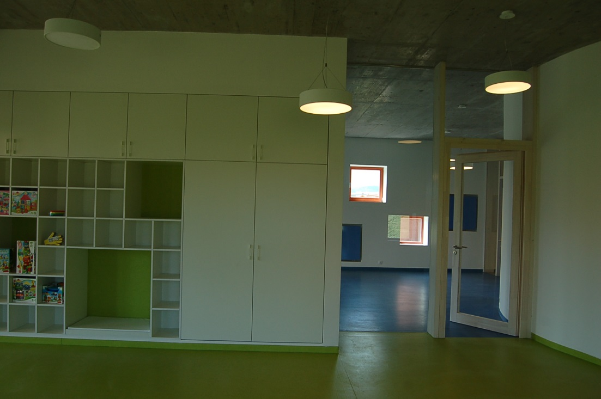
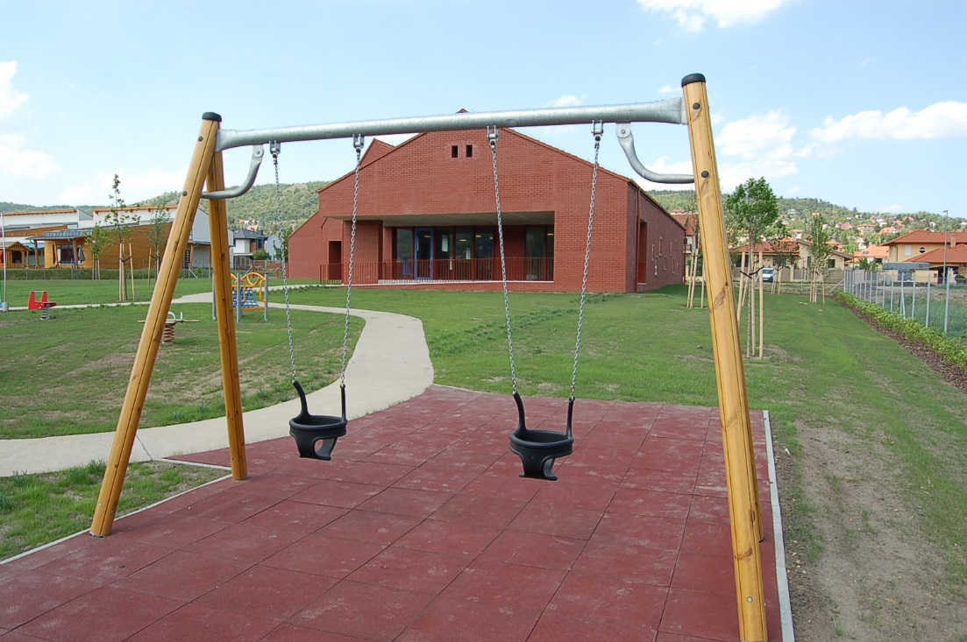
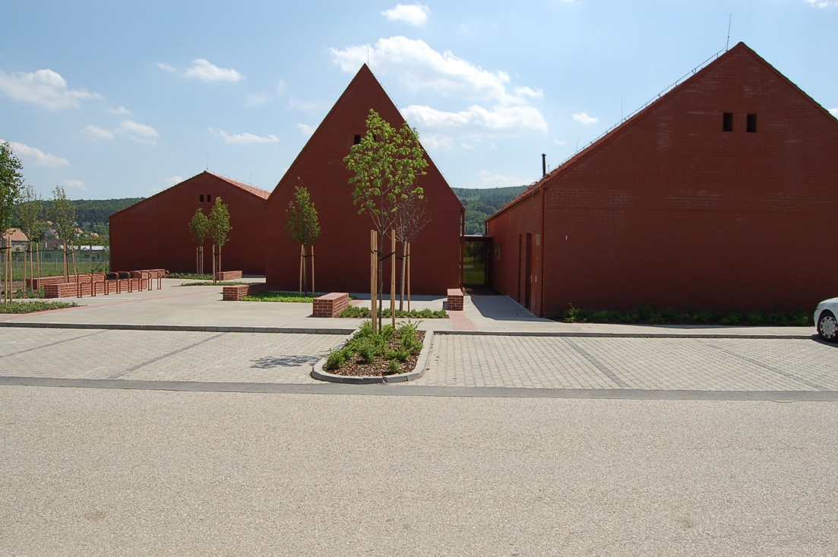
Új bölcsődei intézménylétesítés
Leírás: Új két csoportszobás bölcsőde építése a Kaszáló utca 12-14. alatt
Megvalósítás: 2013-2015
Pályázati azonosító: KMOP-4.5.2-11-2012-0028
Project összköltsége: 186 017 581Ft
Támogatási intenzitás: 90%
Támogatás összege: 167 415 823Ft
TSZ dátuma: 2013. március 28.
Kivitelező: Bástya Millenium Zrt.

Slide 4
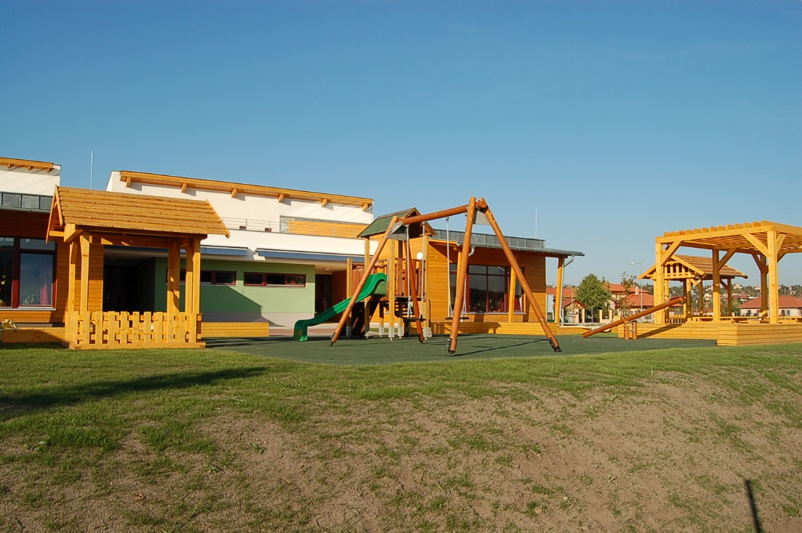
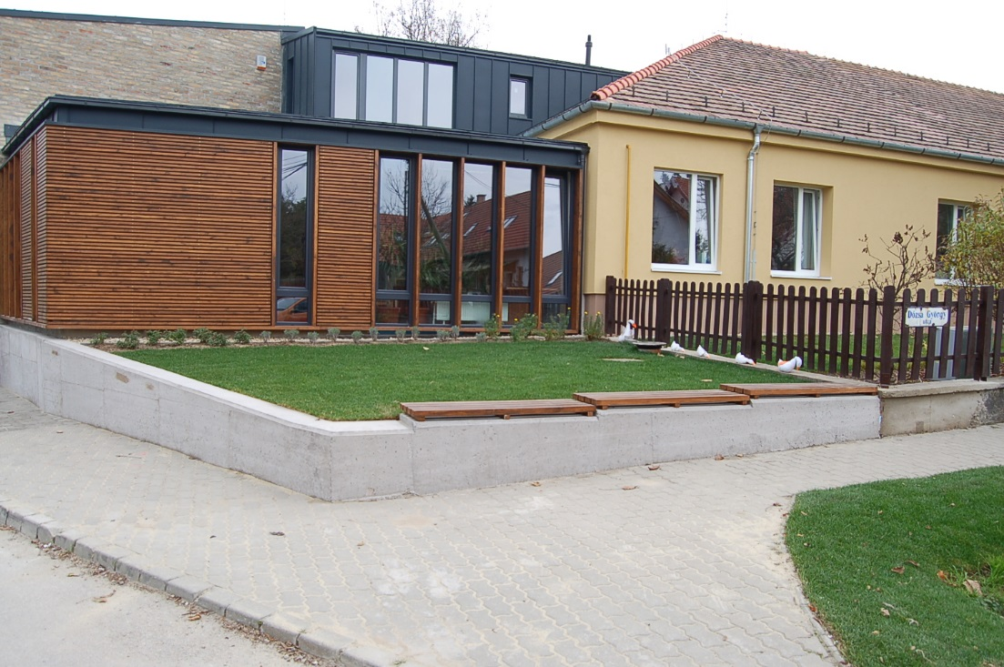
Óvodai korszerűsítés, férőhelyszám bővítés Nagykovácsiban
Leírás: Kaszáló utcai óvoda két csoportszobával történő bővítése, valamint a Dózsa György utcai óvoda teljes rekonstrukciója, egy csoport- és egy tornaszobával történő bővítése
Megvalósítás: 2013-2014
Pályázati azonosító: KMOP-4.6.1-11-2012-0016
Project összköltsége: 241 139 529 Ft
Támogatási intenzitás: 95%
Támogatás összege: 229 082 552 Ft
TSZ dátuma: 2013. március 28.
Kivitelezők: Kaszáló u.: Eco System Hungary Kft
Dózsa Gy. u.: Jánosik és Társai Kft

Slide 5
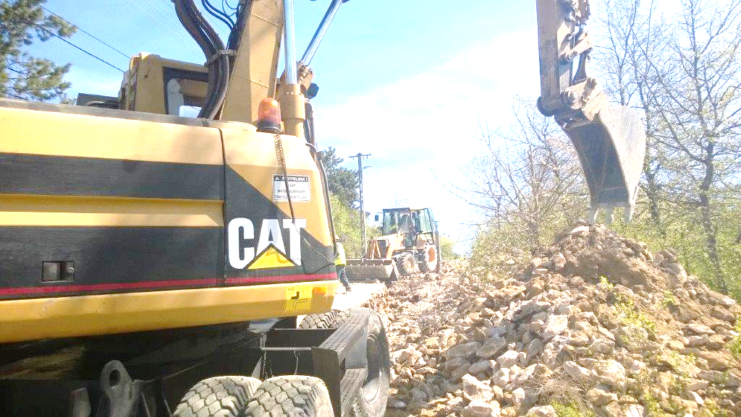
Nagykovácsi szennyvízhálózatának fejlesztése
Leírás: Az északi településrész szennyvízelvezetésének kiépítése, új szennyvíz főgyűjtő, központi szennyvíz átemelő és szennyvíznyomócső rendszer kiépítése fővárosi csatlakozással, rekonstrukciós feladatok elvégzése
Megvalósítás: 2014-2015
Pályázati azonosító: KEOP-1.2.0/09-11-2013-0015
Project összköltsége: 1 480 961 686 Ft
Elszámolható költség: 1 461 283 531 Ft
Támogatási intenzitás: 94,13%
Támogatás összege: 1 375 513 728 Ft
Elnyert önerő pályázat összege: 84 180 888 Ft
TSZ dátuma: 2014. január 7.
Kivitelező: ZSO-VIA Közös Ajánlattevők -
Hajdú és Társai Kft, VIANOVA 87 Zrt.

Slide 6
Nagykovácsi közvilágítási hálózatának korszerűsítése
Leírás: LED-es közvilágítási lámpatestek felszerelése
Megvalósítás: 2015
Pályázati azonosító: KEOP-5.5.0/K/14-2014-0075
Project TSZ szerinti összköltsége: 122 954 500 Ft
Project tényleges összköltsége: 130 427 675 Ft
Támogatási intenzitás: 100 %
Támogatás összege: 122 954 500 Ft
TSZ dátuma: 2015. január 30.
Kivitelező: SAG Hungaria Elektrotechnikai Tervező és Szerelő Kft

Slide 7
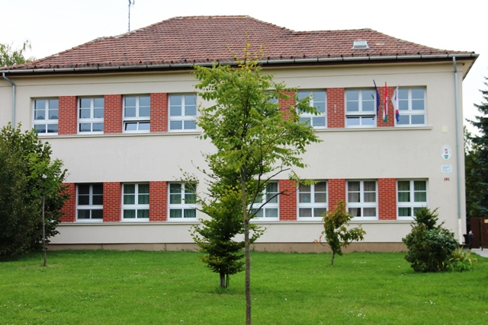
Iskolai étkező építése és két tanterem kialakítása
Leírás: A Nemzeti Köznevelési Infrastruktúra Fejlesztési Programról szóló 1086/2014 (II. 28.) számú Kormány határozat 1. pontja alapján - beruházó és építtető a Nemzeti Sportközpontok – étkező és 2 tanterem építése, melegítőkonyha kialakítása.
Megvalósítás: 2015
Project összköltsége: bruttó 81 337 282 Ft
Saját erő összege: bruttó 30 680 218 Ft
Az Önkormányzat a saját erőt a Belügyminisztérium által a kötelező önkormányzati feladatot ellátó intézmények fejlesztésére, felújítására kiírt pályázaton elnyert 30 000 000 Ft-os összegből finanszírozza.

Slide 8
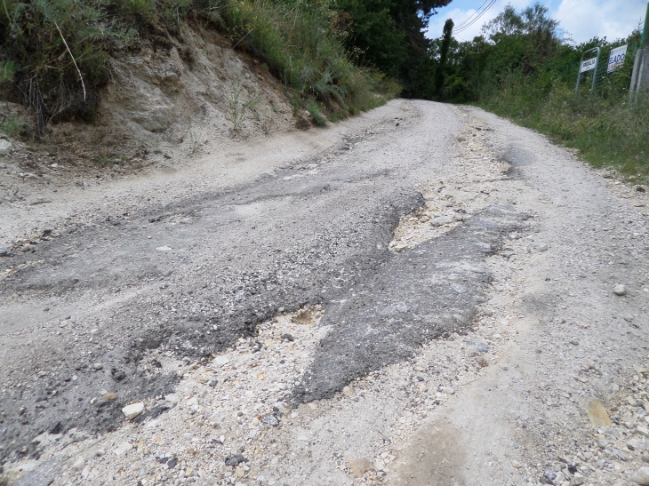
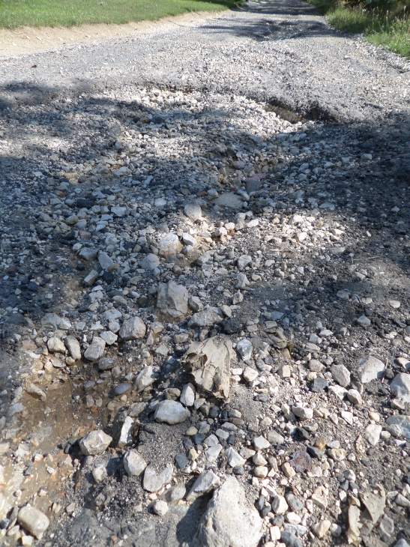
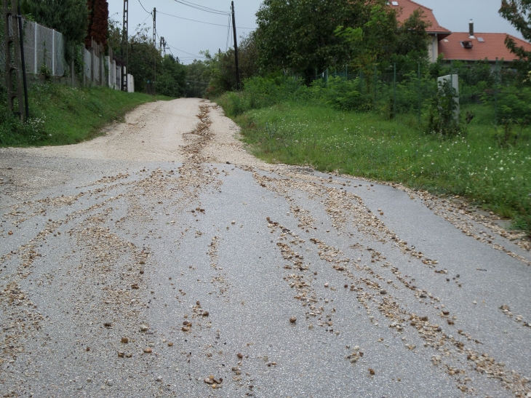
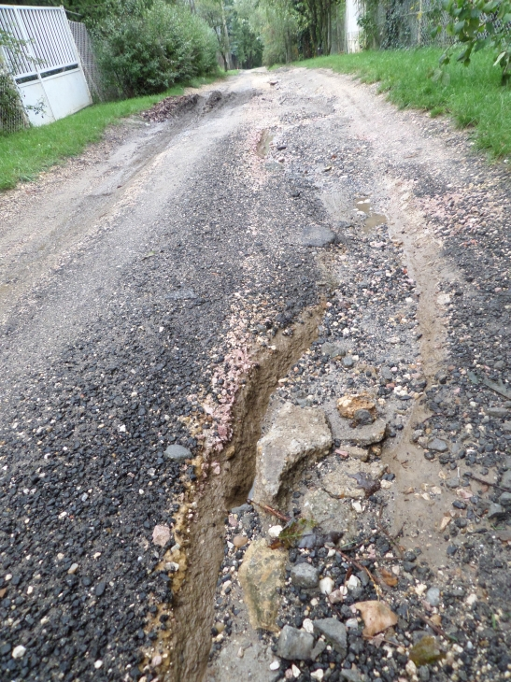
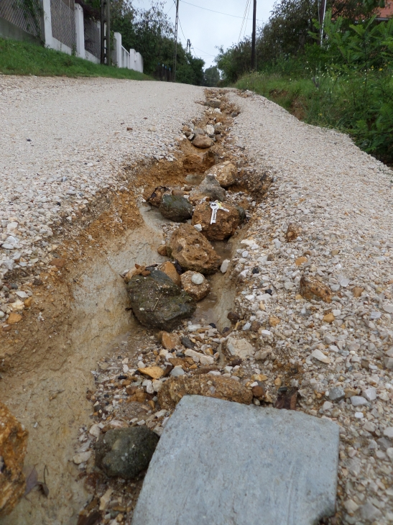
Vis maior pályázatok
Leírás: Településünkön 2014. júliusának végén rövid időn belül nagymennyiségű csapadék hullott, melynek következtében a lezúduló felszíni víz több utcát is megrongált. A helyszíni felmérést követően független szakértői véleményen alapuló Vis maior pályázat került beadásra.
Megvalósítás: 2015
Pályázati azonosító: 212 059
Project összköltsége: 27.478.838 Ft
Támogatási intenzitás: 90 %
Támogatás összege: 24 730 000 Ft
Érintett utcák: Erdőalja utca ¼ rész, Kökörcsin utca, Viola utca
Leírás: 2014. szeptemberében ismételten kritikus mennyiségű csapadék hullott le rövid időn belül, a lezúduló felszíni víz több utcát amortizált. A helyszíni felmérést követően független szakértői véleményen alapuló Vis maior pályázat került beadásra.
Megvalósítás: 2015
Pályázati azonosító: 216 482
Project összköltsége: 27.592.731 Ft
Támogatási intenzitás: 90 %
Támogatás összege: 24 833 000 Ft
Érintett utcák: Gémeskút utca ¼ rész, Kőrös utca ½ rész, Szamos utca ¼ rész, Farkas utca ½ rész
A felsorolt utcák és utcaszakaszok útfelületei a károsodásuk mértékétől függően kerülnek helyreállításra, figyelembe véve azt a műszaki megoldást, mellyel hosszú távon biztosítható állékonyságuk.

Slide 9
Beadott, még el nem bírált pályázatok
A gyermekétkeztetés feltételeit javító fejlesztések támogatása - óvodai főzőkonyha építése
Önkormányzati feladatellátást szolgáló fejlesztések támogatása:
- óvodai, iskolai és utánpótlás sport-infrastruktúra-fejlesztés, felújítás, vagy új sportlétesítmény létrehozása – Arany János utcai sport-szabadidőpark létrehozása (labdarúgás, kosárlabda, kézilabda, röplabda pálya)
- belterületi utak, járdák, hidak felújítása - Kossuth Lajos utca vége és Nagyszénás utca felújítása
- kötelező önkormányzati feladatot ellátó intézmények fejlesztése, felújítása - Száva utcai óvoda energetikai korszerűsítés, lapos tető szigetelés, felújítás

Slide 10
Köszönöm a figyelmet!
.

